Slide 1

Народная музычная творчасць
Народныя інструменты

Slide 2
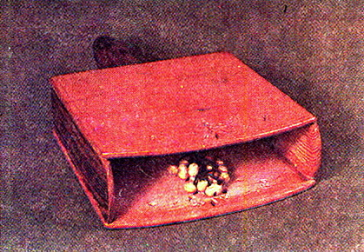
Першыя канкрэтныя звесткі пра народныя музычныя інструменты адносяцца да XIII – XVIII стст. – перыяду ўваходжання Беларусі Ў склад ВКЛ.
(Дудка, шумелы (званочкі), жужалка, бразготкі)

Slide 3
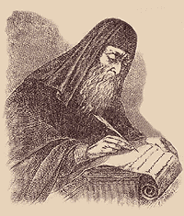
Летапісы – каштоўныя крыніцы даследвання гісторыі беларускіх народных інструментаў
(“Псалтыр Талковы” XII ст.,“Кормчая кніга” XIIIст., “Лексіс Л. Зізанія”, “Лексікон” П. Бярынды і інш. )

Slide 4
Беларускія народныя музычныя інструменты

Slide 5
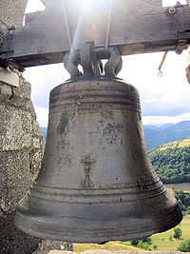
Званы– культавы і сігнальны музычны інструмент

Slide 6
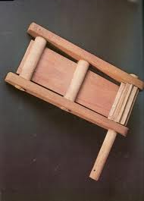
“Калотка”, бразготка, трашчотка – выконвала сігнальную функцыю пры нечаканых здарэннях, пажарах

Slide 7
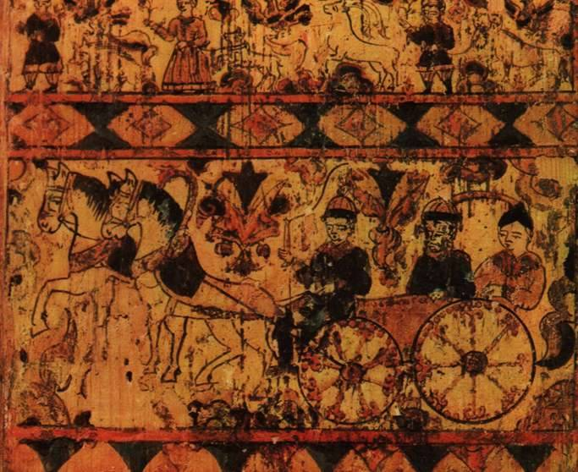
Пра радасныя падзеі абвяшчалі “шаркуны” , якія вешаліся на шыю каню вясельнага экіпажа, бо гучная і шумная музыка абараняла ад “нячыстай сілы”

Slide 8
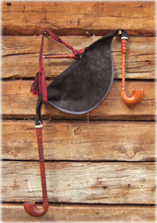
Дуда – сакральны язычніцкі музычны духавы інструмент

Slide 9
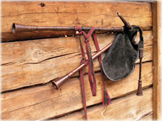
Дуда A
Дуда A - духавы язычковы інструмент. Зараз пад уздзеяннем рускай мовы больш вядома пад назвай "валынка". У старабеларускай літаратуры згадваецца з ХV ст. Першыя іканаграфічныя крыніцы дудаў на Беларусі адносяцца да ХVІ ст., калі на тэрыторыі ВКЛ распаўсюдзіліся дуды нямецкай канструкцыі

Slide 10
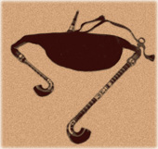
Дуда D
Дуда D - духавы язычковы інструмент, які складаецца са скуранога меха, меладычнай трубкі (жалейка, перабор), басавай трубкі (гук, бас) і трубкі для надзмухання паветра (сапель). У старабеларускай літаратуры згадваецца з ХV ст.

Slide 11
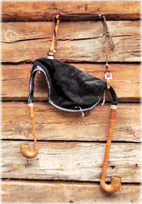
Дуда G
Дуда G - духавы язычковы інструмент. У старабеларускай літаратуры згадваецца з ХV ст.

Slide 12
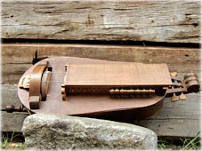
Колавая ліра
Колавая ліра (ліра карбова, старэцкая скрыпка) - струнны смычковы інструмент, дзе ролю смыка адыгрывае кола, якое трэцца ад струны. Вядома на беларускіх землях з першай паловы ХVІІ ст. (дзённік наваградскага шляхціча С. Маскевіча, 1611 г.), але ускосныя крыніцы дазваляюць меркаваць, што яна была вядомая тут ужо ў другой палове ХVІ ст.

Slide 13
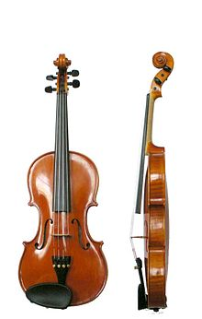
Скрыпка – смыкавы струнны музычны інструмент, вядомы на Беларусі з 1 паловы xvi ст.

Slide 14
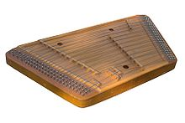
Цымбалы – адзін з самых папулярных музычных інструментаў на беларусі. Першыя звесткі пра іх на беларускіх землях адносяцца да 1 паловы xvi ст.

Slide 15
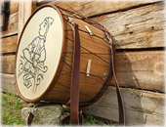
Барабан дзвухбаковы
Ударны інструмент, на цыліндрычны корпус якога з абодвух бакоў нацягнуты скураныя мембраны. Шматразова згадваецца ў беларускай літаратуры ХІІ-ХVII стст.

Slide 16
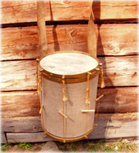
Барабан паходны ударны інструмент з адной мембранай. Шматразова згадваецца ў беларускай літаратуры ХІІ-ХVII стст., асабліва рыцарскай тэматыкі

Slide 17
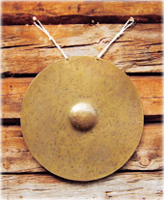
Гонг
Ударна-перкусійны інструмент у выглядзе плоскай медзянай ці бранзовай пласціны, падвешанай за 1 ці 2 пятлі, па якой білі калатушкай ці рукой. Паводле іканаграфічных крыніцаў вядомы на Беларусі з ХVІ ст.

Slide 18
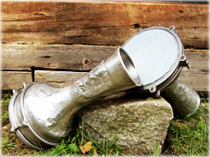
Дарабук
Ударна-перкусійны інструмент арабскага паходжання з характэрным звужэннем пасярэдзіне корпуса. Прататыпы дарабука вядомы з часоў неаліта. Вядомы на Беларусі ад татараў, якіх Вітаўт пасяліў у ВКЛ у ХV ст.

Slide 19
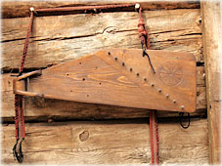
Крылападобныя гуслі
Крылападобныя гуслі - струнны шчыпковы інструмент, акрамя асноўнага корпуса мае дадатковы рэзанатар - акрылак/крыло. Упершыню згадваецца на Беларусі ў ХІІ ст. у працах Кірылы Тураўскага

Slide 20
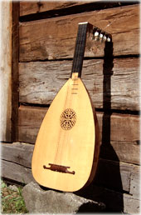
Лютня
Лютня - струнны шчыпковы інструмент з драўляным шматскладовым клееным корпусам грушападобнай формы. Паводле іканаграфіі сярэднявечная лютня вядома на Беларусі з ХV ст. Італьянская лютня рэнесанснага тыпу распаўсюдзілася на Беларусі ў ХVІ ст. (мода ўведзеная каралевай Бонай Сфорцай)

Slide 21
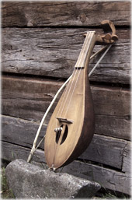
Рэбек
Рэбек - струнны смычковы інструмент з грушападобным корпусам і 3-4 струнамі. Паводле іканаграфічных крыніц вядомы на Беларусі з ХV ст.

Slide 22
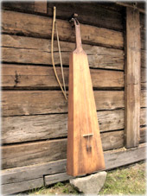
Тромбамарына
Тромбамарына (томбамарын) - басавы аднаструнны смычковы інструмент заходнееўрапейскага паходжання з трапецыепадобным клееным корпусам. Дакладных іканаграфічных крыніц на Беларусі не знойдзена, але ёсць выявы блізкароднасных інструментаў - гудкоў і басэтляў

Slide 23
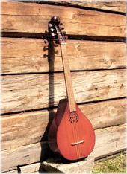
Цыстра D
Цыстра D - струнны шчыпковы інструмент лютневай групы, ад лютні адрозніваецца даўжэйшым грыфам, плоскай задняй дэкай і меньшай колькасцю струн

Slide 24
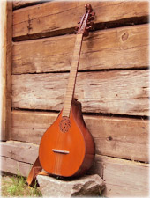
Цыстра G
Цыстра G - струнны шчыпковы інструмент лютневай групы

Slide 25
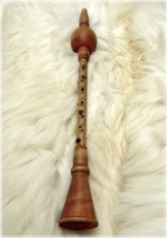
Шалмей (жалейка) D
Шалмей (жалейка) D - язычковы інструмент у выглядзе трубкі з ігравымі адтулінамі і адзінаным язычком. Меў рэгіянальныя і аказіянальныя адрозненні ў канструкцыі. Пад назвамі "сапёлка", "сопль", "свірэль", "пішчалка" і інш. вядомы на Беларусі ў ХІІ - ХVІІ стст.

Slide 26
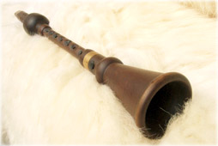
Шалмей (жалейка) G
Шалмей (жалейка) G - язычковы інструмент у выглядзе трубкі з ігравымі адтулінамі і адзінаным язычком

Slide 27
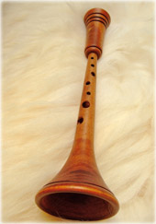
Шалмей (бамбарда) G/A
Шалмей (бамбарда) G/A - язычковы інструмент у выглядзе конуснай трубкі з ігравымі адтулінамі і падвойным язычком. Іканаграфічныя крыніцы паказваюць прысутнасць нямецкай бамбарды на Беларусі з ХVІІ

Slide 28
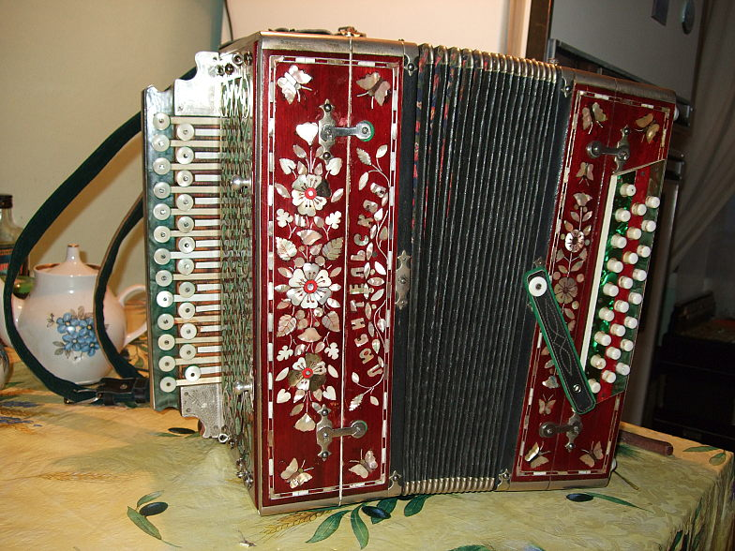
У пачатку xx ст. у моду пачынае ўваходзіць гармонік – язычковы клавішна-пнеўматычны музычны інструмент

Slide 29
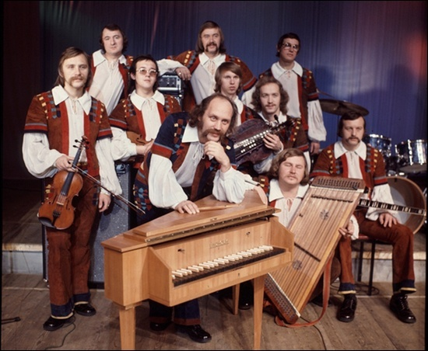
Пашырэнню музычнай традыцыі ў хх ст. стала стварэнне аркестраў, самадзейных калектываў, ансамбляў

Slide 30
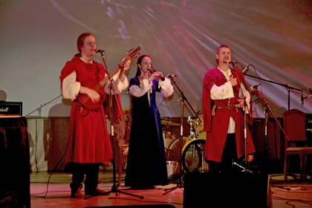
Вяртанне да спасціжэння сімволікі старажытных народных музычных інструментаў – заканамерная тэндэнцыя часу, якая праяўляе гістарычную памяць народа, дапамагае глыбей пранікнуць у сутнасць з’яў народнай інструментальнай культуры

